Slide 1
ЗИМНИЕ ВИДЫ СПОРТА

Slide 2
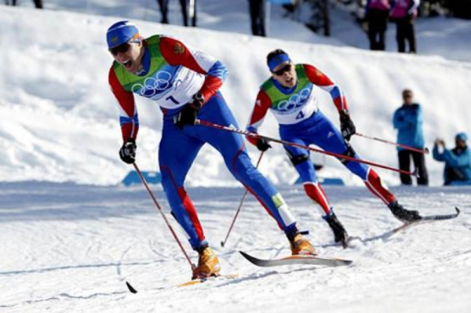
Виды спорта на снегу
Лыжный спорт
Лы́жные го́нки — гонки на лыжах на определённую дистанцию по специально подготовленной трассе среди лиц определённой категории (возрастной, половой и т. д.).
Notes:
Лыжный спорт
Лы́жные го́нки — гонки на лыжах на определённую дистанцию по специально подготовленной трассе среди лиц определённой категории (возрастной, половой и т. д.).

Slide 3
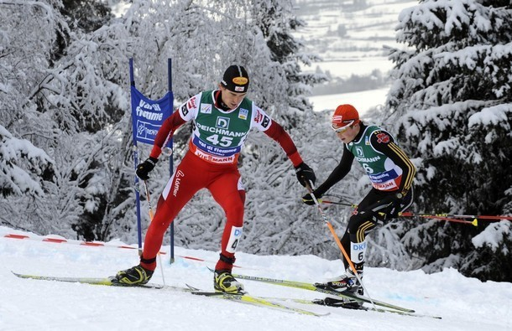
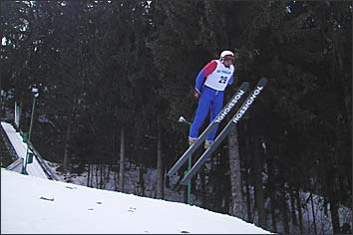
Лыжное двоеборье
— олимпийский вид спорта, сочетающий в своей программе прыжки на лыжах с трамплина и лыжные гонки.
Notes:
Лыжное двоеборье— олимпийский вид спорта, сочетающий в своей программе прыжки на лыжах с трамплина и лыжные гонки.

Slide 4
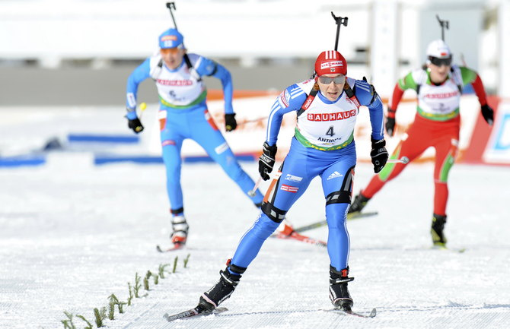
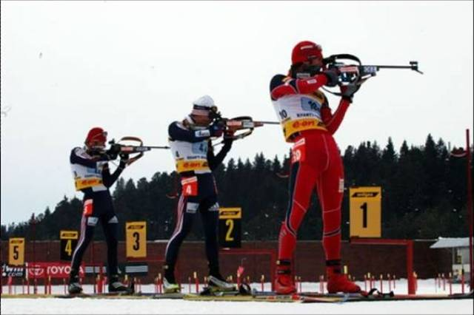
Биатлон- зимний олимпийский вид спорта, сочетающий лыжную гонку со стрельбой из винтовки.
Notes:
Биатлон- зимний олимпийский вид спорта, сочетающий лыжную гонку со стрельбой из винтовки.

Slide 5
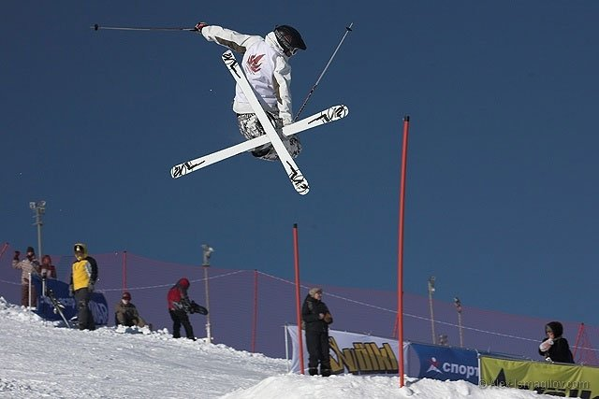
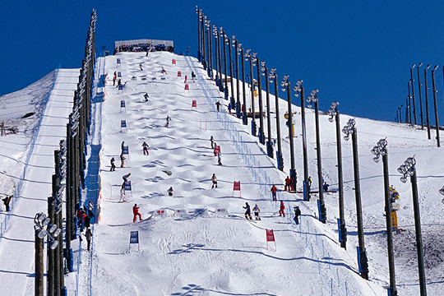
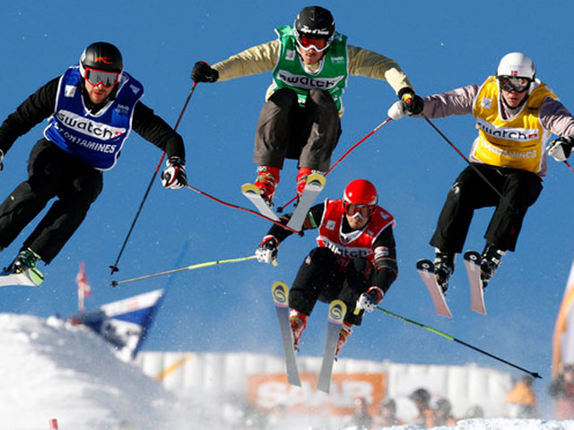
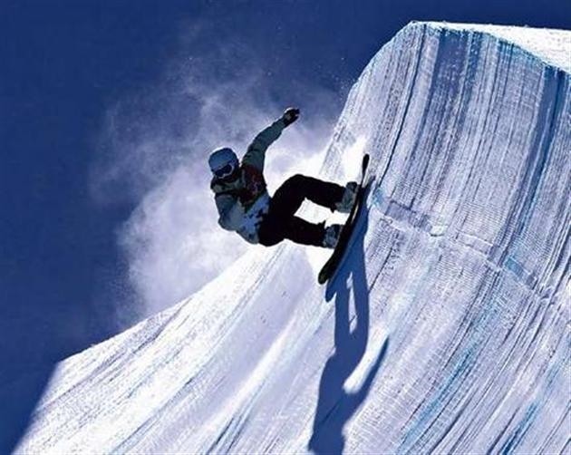
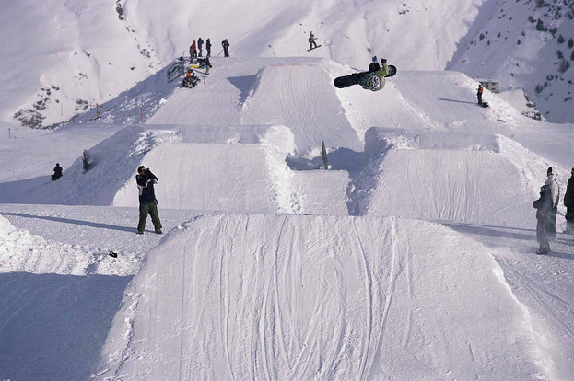
Прыжки на лыжах с трамплина
Фриста́йл — вид лыжного спорта. Дисциплинами фристайла являются лыжная акробатика, могул, ски-кросс, хавпайп, слоупстайл.
Notes:
Фриста́йл — вид лыжного спорта. Дисциплинами фристайла являются лыжная акробатика, могул, ски-кросс, хавпайп, слоупстайл.

Slide 6
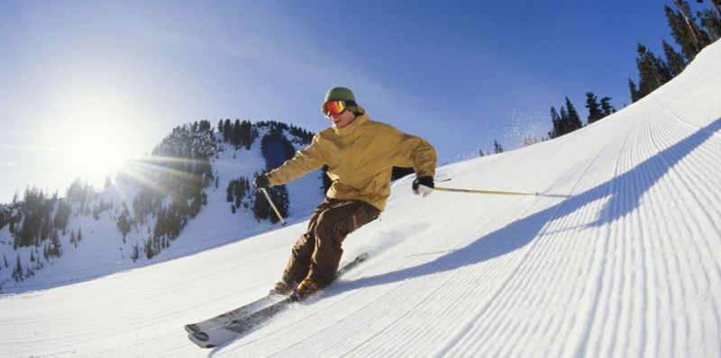
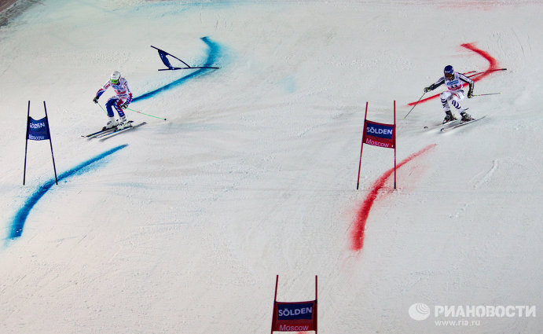
Горнолыжный спорт — спуск с холмов на специальных лыжах. Вид спорта, а также популярный вид активного отдыха миллионов людей по всему миру.
Notes:
Горнолыжный спорт — спуск с холмов на специальных лыжах. Вид спорта, а также популярный вид активного отдыха миллионов людей по всему миру.

Slide 7
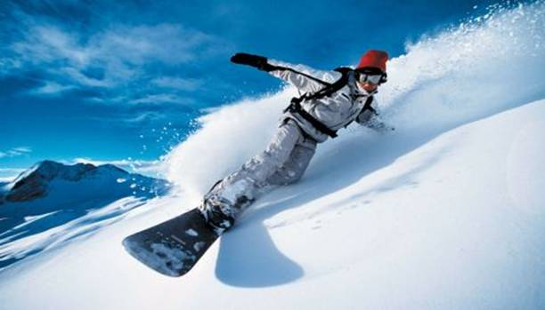
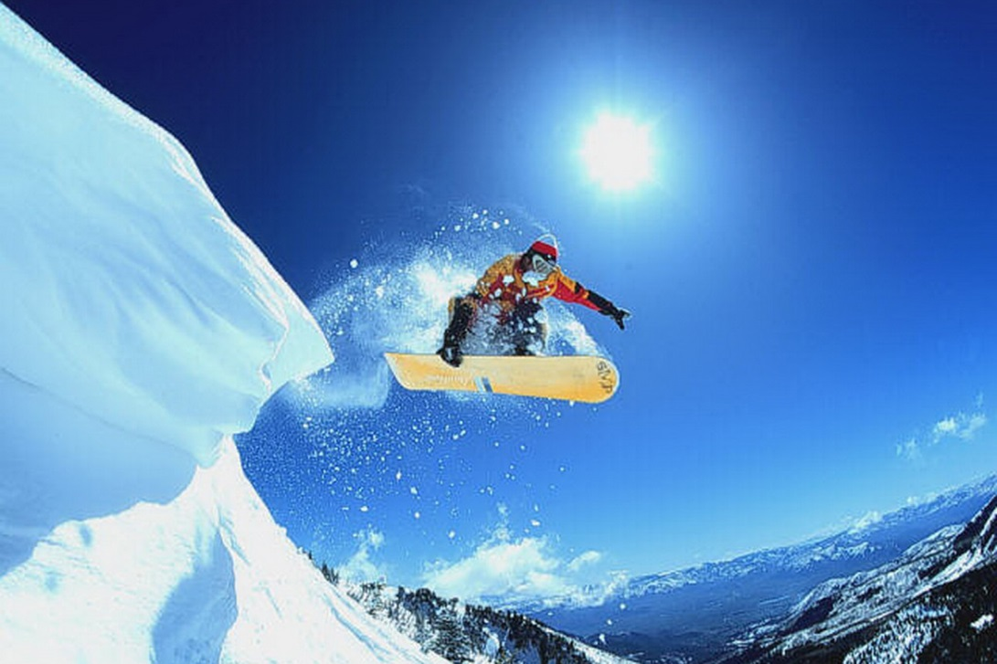
Сноубо́рд, Сноубо́рдинг — олимпийский вид спорта, заключающийся в спуске с заснеженных склонов и гор на специальном снаряде — сноуборде.
Notes:
Сноубо́рд, Сноубо́рдинг — олимпийский вид спорта, заключающийся в спуске с заснеженных склонов и гор на специальном снаряде — сноуборде.

Slide 8
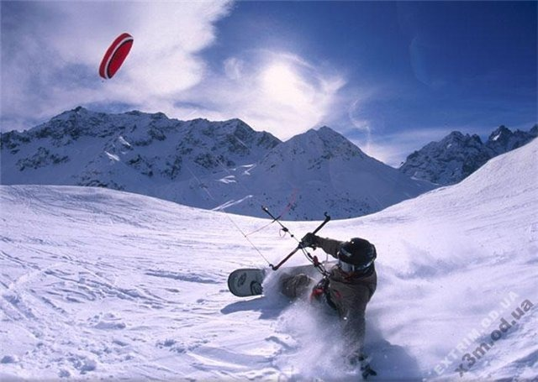
Сноукайтинг — вид спорта и активного отдыха представляющего собой занятия с буксировочным кайтом на снежном покрытии или льду с применением лыж, сноуборда или коньков.
Notes:
Сноукайтинг — вид спорта и активного отдыха представляющего собой занятия с буксировочным кайтом на снежном покрытии или льду с применением лыж, сноуборда или коньков.

Slide 9
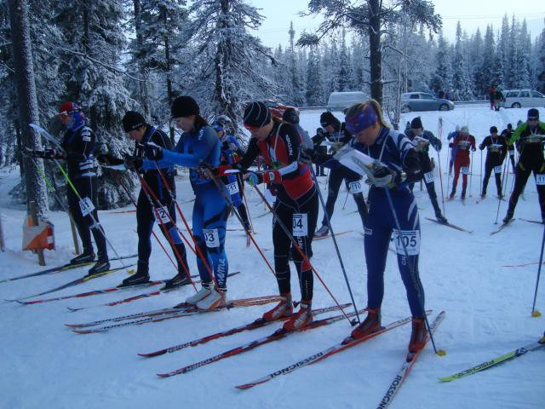
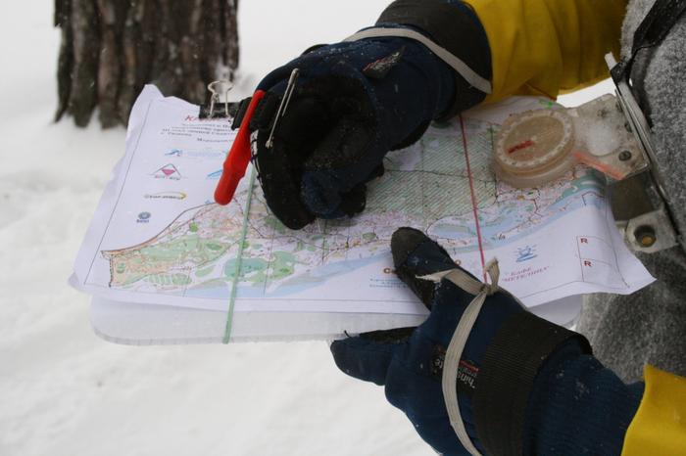
Спорти́вное ориенти́рование — вид спорта, в котором участники при помощи спортивной карты и компаса должны пройти контрольные пункты (КП), расположенные на местности. Результаты, как правило, определяются по времени или по количеству набранных очков.
Notes:
Спорти́вное ориенти́рование — вид спорта, в котором участники при помощи спортивной карты и компаса должны пройти контрольные пункты (КП), расположенные на местности. Результаты, как правило, определяются по времени или по количеству набранных очков.

Slide 10
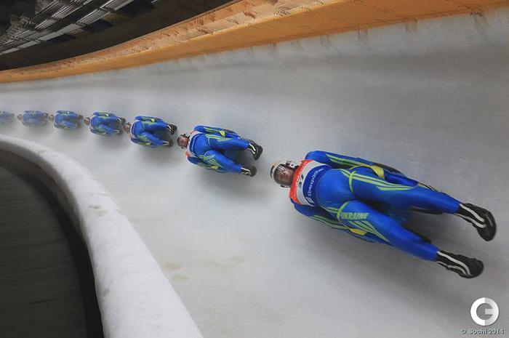
Виды спорта на льду
Са́нный спорт — зимний олимпийский вид спорта, в котором участники соревнуются в скоростном спуске на санях по специальным трассам.
Notes:
Са́нный спорт — зимний олимпийский вид спорта, в котором участники соревнуются в скоростном спуске на санях по специальным трассам.

Slide 11
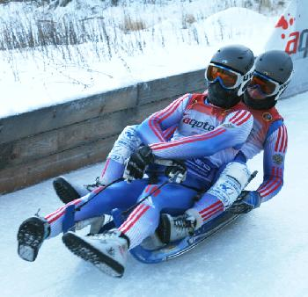
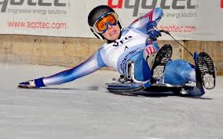
Натурбан — дисциплина санного спорта, заключающаяся в спуске на скорость на санях по естественной трассе. Как и в спуске по искусственным (санно-бобслейным) трассам соревнования проводятся у мужчин на санях-одиночке и санях-двойке, у женщин на санях-одиночке.
Notes:
Натурбан — дисциплина санного спорта, заключающаяся в спуске на скорость на санях по естественной трассе. Как и в спуске по искусственным (санно-бобслейным) трассам соревнования проводятся у мужчин на санях-одиночке и санях-двойке, у женщин на санях-одиночке.

Slide 12
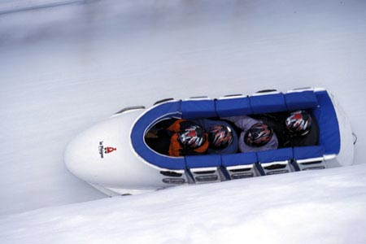
Бобсле́й — зимний олимпийский вид спорта, представляющий собой скоростной спуск с гор по специально оборудованным ледовым трассам на управляемых санях — бобах.
Notes:
Бобсле́й — зимний олимпийский вид спорта, представляющий собой скоростной спуск с гор по специально оборудованным ледовым трассам на управляемых санях — бобах.

Slide 13
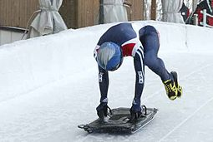
Скелето́н — зимний олимпийский вид спорта, представляющий собой спуск по ледяному жёлобу на двухполозьевых санях на укрепленной раме, победитель которого определяется по сумме двух или четырёх заездов.
Notes:
Скелето́н — зимний олимпийский вид спорта, представляющий собой спуск по ледяному жёлобу на двухполозьевых санях на укрепленной раме, победитель которого определяется по сумме двух или четырёх заездов.

Slide 14
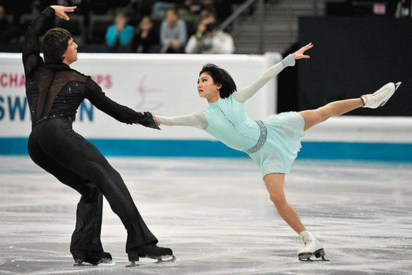
Коньковые виды спорта
Фигу́рное ката́ние — конькобежный вид спорта, относится к сложнокоординационным видам спорта. Основная идея заключается в передвижении спортсмена или пары спортсменов на коньках по льду с переменами направления скольжения и выполнением дополнительных элементов (вращением,прыжками, комбинаций шагов, поддержек и др.) под музыку.
Notes:
Коньковые виды спорта
Фигу́рное ката́ние — конькобежный вид спорта, относится к сложнокоординационным видам спорта. Основная идея заключается в передвижении спортсмена или пары спортсменов на коньках по льду с переменами направления скольжения и выполнением дополнительных элементов (вращением,прыжками, комбинаций шагов, поддержек и др.) под музыку.

Slide 15
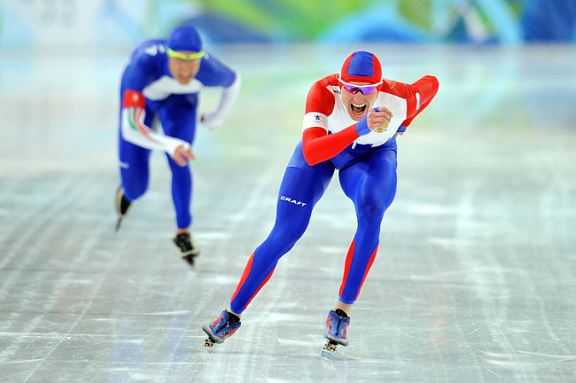
Конькобежный спорт или скоростной бег на коньках — вид спорта, в котором необходимо как можно быстрее на коньках преодолевать определённую дистанцию на ледовом стадионе по замкнутому кругу. Подразделяется на классический и шорт-трек.
Notes:
Конькобежный спорт или скоростной бег на коньках — вид спорта, в котором необходимо как можно быстрее на коньках преодолевать определённую дистанцию на ледовом стадионе по замкнутому кругу. Подразделяется на классический и шорт-трек.

Slide 16
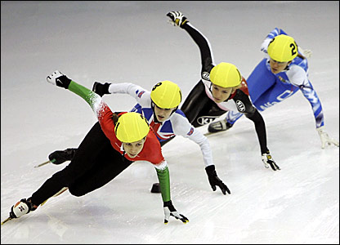
Шорт-трек — вид конькобежного спорта. В соревнованиях несколько спортсменов (как правило 4—8: чем больше дистанция, тем больше спортсменов в забеге) одновременно катаются по овальной ледовой дорожке длиной 111,12 м.
Notes:
Шорт-трек — вид конькобежного спорта. В соревнованиях несколько спортсменов (как правило 4—8: чем больше дистанция, тем больше спортсменов в забеге) одновременно катаются по овальной ледовой дорожке длиной 111,12 м.

Slide 17
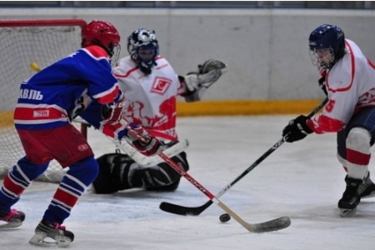
Хокке́й с ша́йбой — командная спортивная игра на льду, заключающаяся в противоборстве двух команд на коньках, которые, передавая шайбу клюшками, стремятся забросить её наибольшее количество раз в ворота соперника и не пропустить в свои. Побеждает команда, забросившая наибольшее количество шайб в ворота соперника.
Notes:
Хокке́й с ша́йбой — командная спортивная игра на льду, заключающаяся в противоборстве двух команд на коньках, которые, передавая шайбу клюшками, стремятся забросить её наибольшее количество раз в ворота соперника и не пропустить в свои. Побеждает команда, забросившая наибольшее количество шайб в ворота соперника.

Slide 18
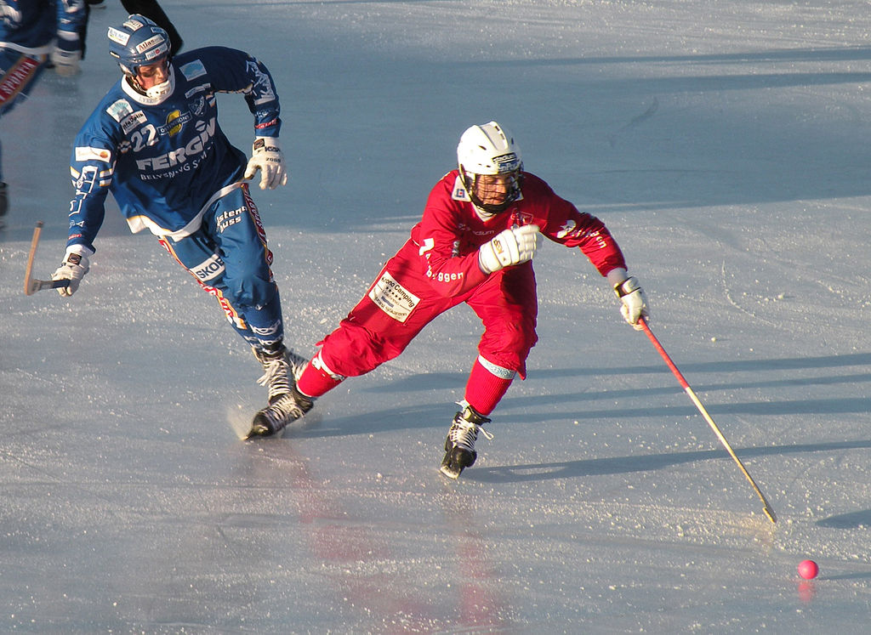
Хоккей с мячом — зимняя спортивная командная игра, проводящаяся на ледяном поле с участием двух команд (по десять полевых игроков и одному вратарю в каждой). Все игроки для передвижения по льду используют коньки. Полевые игроки, используя клюшки, пытаются ими забить мяч в ворота другой команды и при этом не позволить полевым игрокам противоположной команды сделать то же самое. Ворота охраняют вратари, не использующие клюшек.
Notes:
Хоккей с мячом — зимняя спортивная командная игра, проводящаяся на ледяном поле с участием двух команд (по десять полевых игроков и одному вратарю в каждой). Все игроки для передвижения по льду используют коньки. Полевые игроки, используя клюшки, пытаются ими забить мяч в ворота другой команды и при этом не позволить полевым игрокам противоположной команды сделать то же самое. Ворота охраняют вратари, не использующие клюшек.

Slide 19
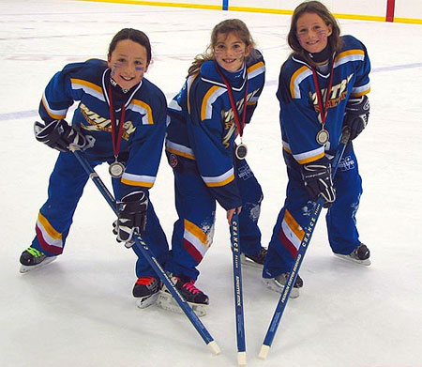
Рингетт — исключительно женский командный вид спорта из семейства хоккеев. Является особенно популярным в Канаде, Финляндии, Швеции, США и Чехии.
Notes:
Рингетт — исключительно женский командный вид спорта из семейства хоккеев. Является особенно популярным в Канаде, Финляндии, Швеции, США и Чехии.

Slide 20
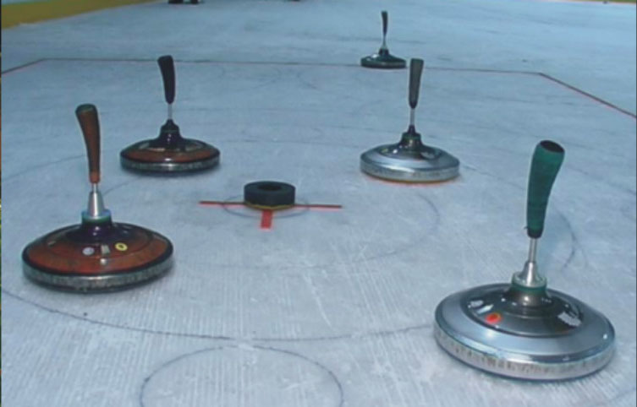
Айсшток — командный вид спорта на ледяной площадке. Играющие по очереди бросают на лёд айсштоки (специальные спортивные снаряды, представляющие собой палку длиной около 30 см, прикреплённую к скользящей поверхности) таким образом, чтобы айсшток скользил по льду в заданном направлении. Цель игры — кинуть айсшток так, чтобы он, в зависимости от разновидности игры, либо остановился как можно ближе к мишени, либо пролетел как можно дальше.
Notes:
Айсшток — командный вид спорта на ледяной площадке. Играющие по очереди бросают на лёд айсштоки (специальные спортивные снаряды, представляющие собой палку длиной около 30 см, прикреплённую к скользящей поверхности) таким образом, чтобы айсшток скользил по льду в заданном направлении. Цель игры — кинуть айсшток так, чтобы он, в зависимости от разновидности игры, либо остановился как можно ближе к мишени, либо пролетел как можно дальше.

Slide 21
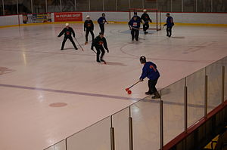
Брумбол — зимняя спортивная командная игра, проводящаяся на ледяном поле с участием двух команд, состоящих из пяти полевых игроков и вратаря. Похожа на симбиоз хоккея с шайбой и флорбола, главные отличия от хоккея выражаются в инвентаре: мяч вместо шайбы; палка с симметричным пластиковым наконечником (метла) вместо клюшки; обувь с цепкой резиновой подошвой вместо коньков.
Notes:
Брумбол — зимняя спортивная командная игра, проводящаяся на ледяном поле с участием двух команд, состоящих из пяти полевых игроков и вратаря. Похожа на симбиоз хоккея с шайбой и флорбола, главные отличия от хоккея выражаются в инвентаре: мяч вместо шайбы; палка с симметричным пластиковым наконечником (метла) вместо клюшки; обувь с цепкой резиновой подошвой вместо коньков.

Slide 22
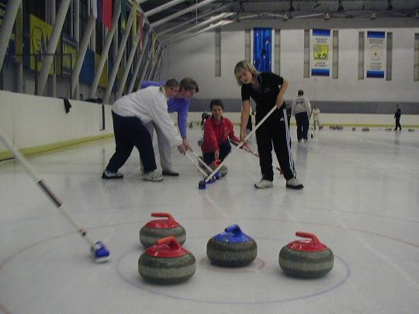
Кёрлинг — командная спортивная игра на ледяной площадке. Участники двух команд поочерёдно пускают по льду специальные тяжёлые гранитные снаряды («камни») в сторону размеченной на льду мишени («дома»). В каждой команде — четыре игрока.
Notes:
Кёрлинг — командная спортивная игра на ледяной площадке. Участники двух команд поочерёдно пускают по льду специальные тяжёлые гранитные снаряды («камни») в сторону размеченной на льду мишени («дома»). В каждой команде — четыре игрока.

Slide 23
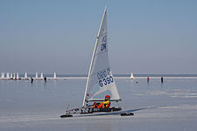
Зимние парусные виды спорта
Буерный спорт — появившийся в начале XVII века в странах Северной Европы и Северной Америки вид спорта, заключающийся в гонках по прочному льду на парусных лодках, к нижней части которых приделаны металлические коньки. Популярным развлечением стал в XIX веке.
Notes:
Зимние парусные виды спорта
Буерный спорт — появившийся в начале XVII века в странах Северной Европы и Северной Америки вид спорта, заключающийся в гонках по прочному льду на парусных лодках, к нижней части которых приделаны металлические коньки. Популярным развлечением стал в XIX веке.

Slide 24
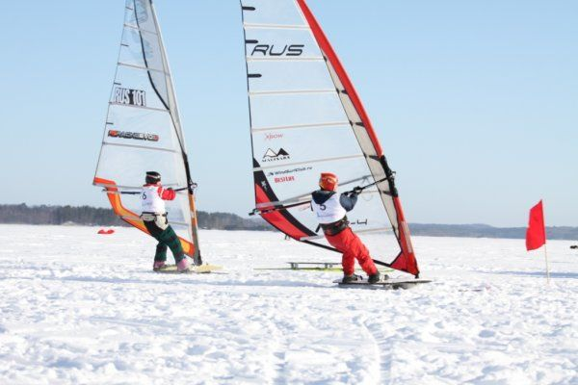
Зимний виндсёрфинг — вид спорта с использованием паруса и специального снаряда скольжения, обычно в виде коньковой платформы небольшого размера (1,2—2,0 м) или лыжи с небольшой платформой.
Notes:
Зимний виндсёрфинг — вид спорта с использованием паруса и специального снаряда скольжения, обычно в виде коньковой платформы небольшого размера (1,2—2,0 м) или лыжи с небольшой платформой.

Slide 25
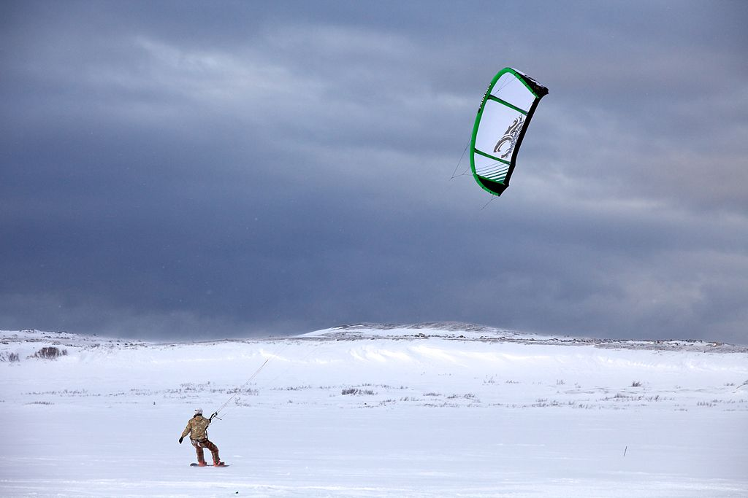
Зимний кайтселинг — вид спорта и активного отдыха представляющего собой занятия с буксировочным кайтом на горизонтальной плоскости покрытой снегом или льдом с применением лыж, сноуборда или других скользящих по льду и снегу снарядов.
Notes:
Зимний кайтселинг — вид спорта и активного отдыха представляющего собой занятия с буксировочным кайтом на горизонтальной плоскости покрытой снегом или льдом с применением лыж, сноуборда или других скользящих по льду и снегу снарядов.

Slide 26
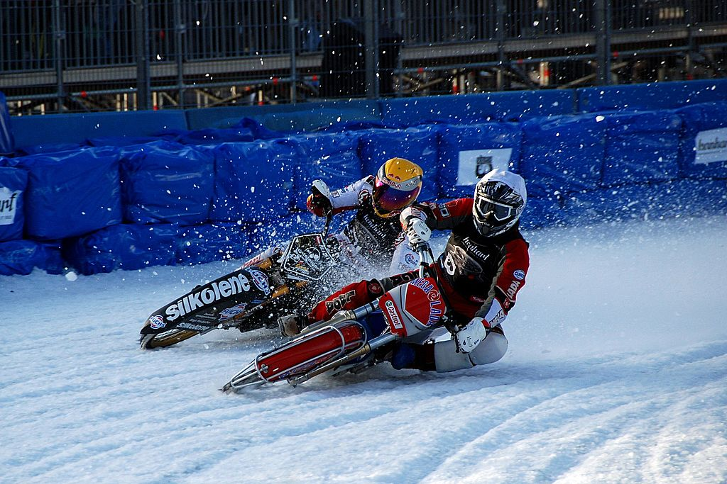
Спидвей на льду — разновидность мотогонок, проводящаяся на покрытом льдом овальном треке.
Notes:
Спидвей на льду — разновидность мотогонок, проводящаяся на покрытом льдом овальном треке.

Slide 27
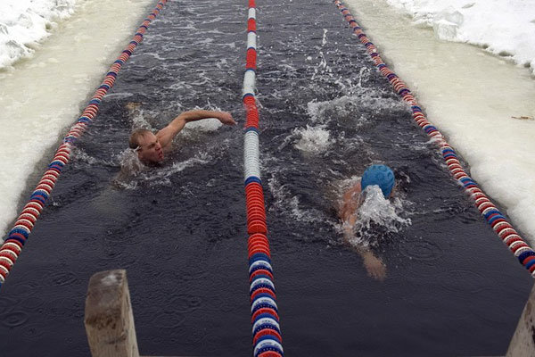
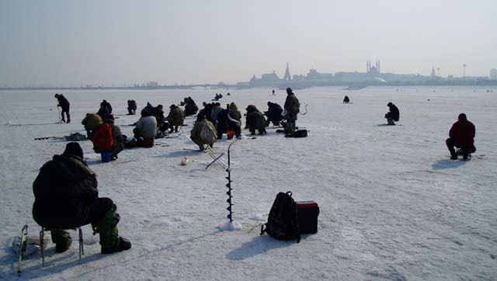
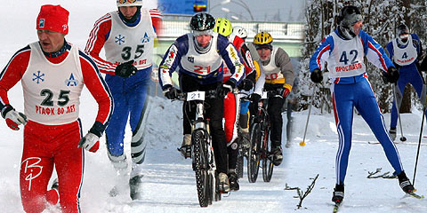
К зимним видам спорта относятся также зимнее плавание, зимняя рыбалка, зимний триатлон.
Notes:
К зимним видам спорта относятся также зимнее плавание, зимняя рыбалка, зимний триатлон.

